Slide 1


2022
音乐与远方 筝享时光
“浪潮运动”主题风筝文化节
策划方案
DESIGN
创意·设计·策划

Slide 2



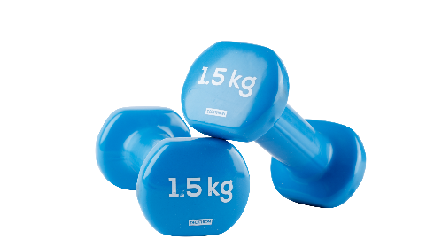

‘浪潮运动’
风筝大赛
草地音乐节
宠物派对
DESIGN
露营
集市

Slide 3

ONE
01 策划导向
TWO
02 活动内容
CONTENT
THREE
03 细节拓展
FOUR
04 应急预案

Slide 4
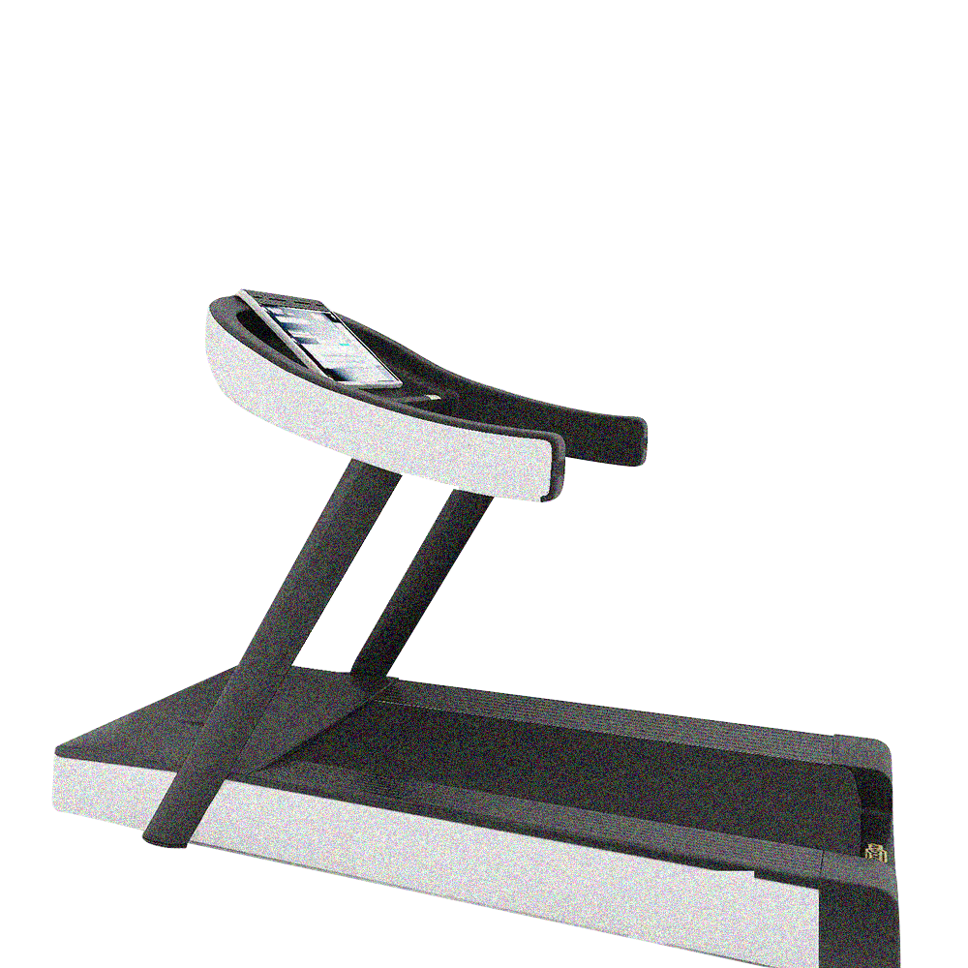


策划导向
当下，你的身边有什么？
办公室
水泥地
高楼大厦
汽车鸣笛
FIRST
回不完的微信
钢筋混凝土

Slide 5
策划导向
WHO
逃离城市
浪潮运动
城市的喧嚣、时光的飞速流逝，让生活变得机械一般固化，人们渐渐失去朝气的色彩。充满美好意义的事情总是看似近在咫尺，却远在天边。何不让我们短暂的“逃离城市”，去感受这辽阔的大好山河，感受音乐的美妙、远方的诗意以及找回属于我们年轻人的朝气，动起来，奔跑吧，这是一场属于我们自己的浪潮运动。
风筝大赛、草地音乐节、露营、创意集市、宠物派对，这是一场适合我们所有人的“浪潮运动”。

Slide 6
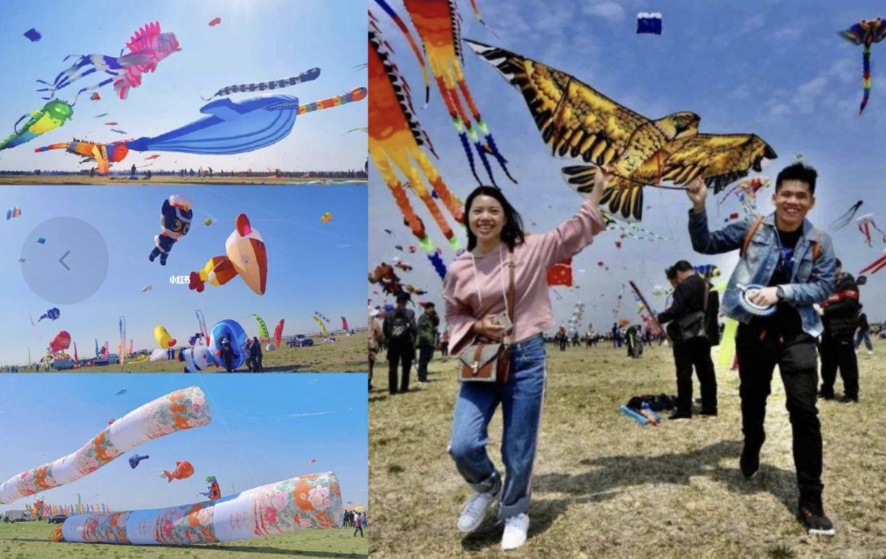
风筝文化节
活动内容
成百上千个起源于中国风筝之乡潍坊的天空艺术品齐飞于林成贵阳的天空；
名师匠制，传达中国匠心记忆，是专属于东方天空美学；
精彩的风筝大赛“百筝齐飞”，像天空中的精灵一样纷飞；
巨型风筝首次亮相白云，给这个城市带来最亮眼的表现。

Slide 7
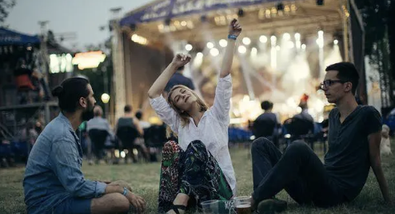
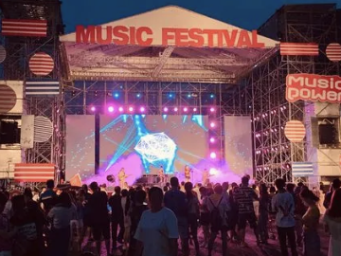
草地音乐节
活动内容
自由、旷野、即兴、互动；这些无时无刻不在告诉我们，这是一场灵魂的升华，远离喧嚣后的音乐美好季节。在漫天飞舞的风筝下，草地音乐节是专属年轻人的音乐洗礼。

Slide 8
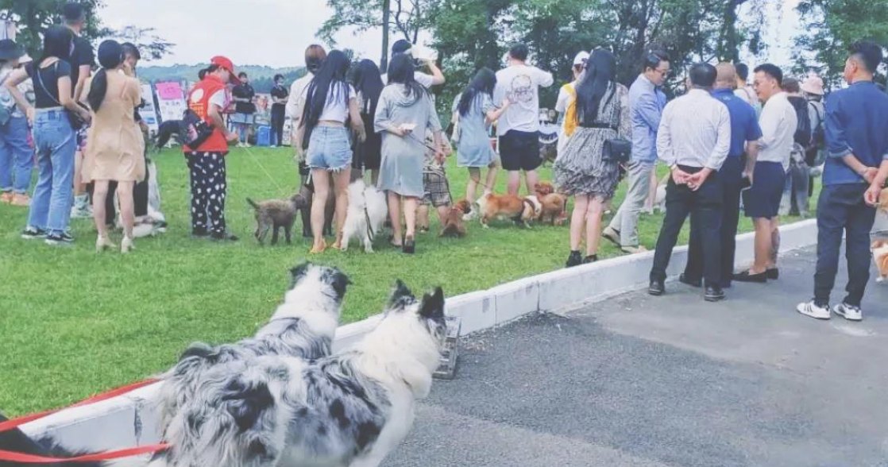
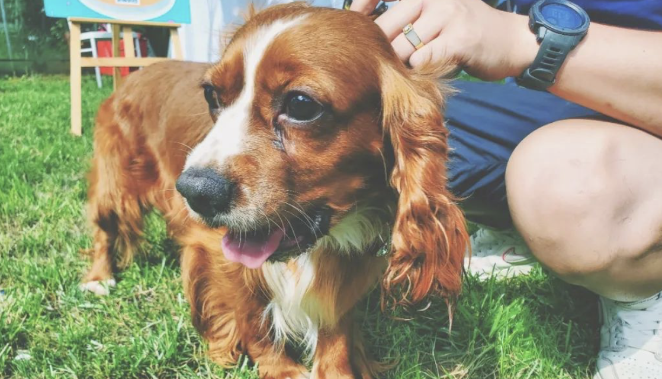
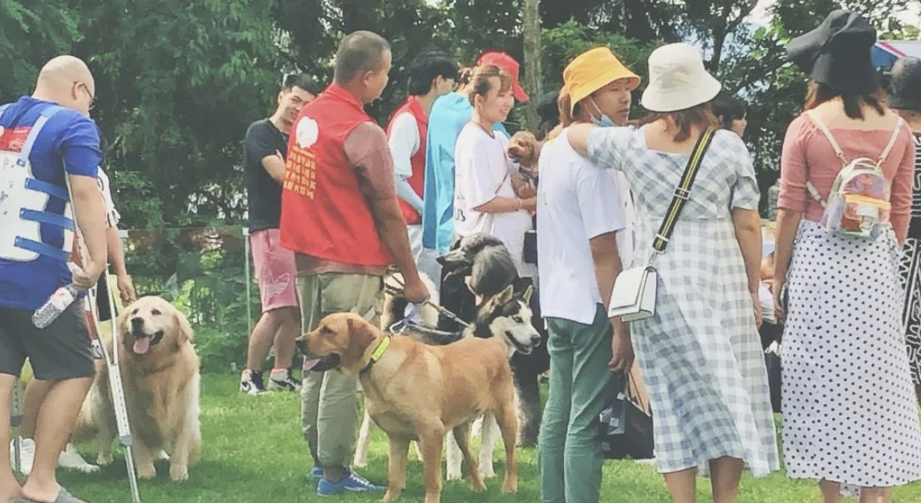
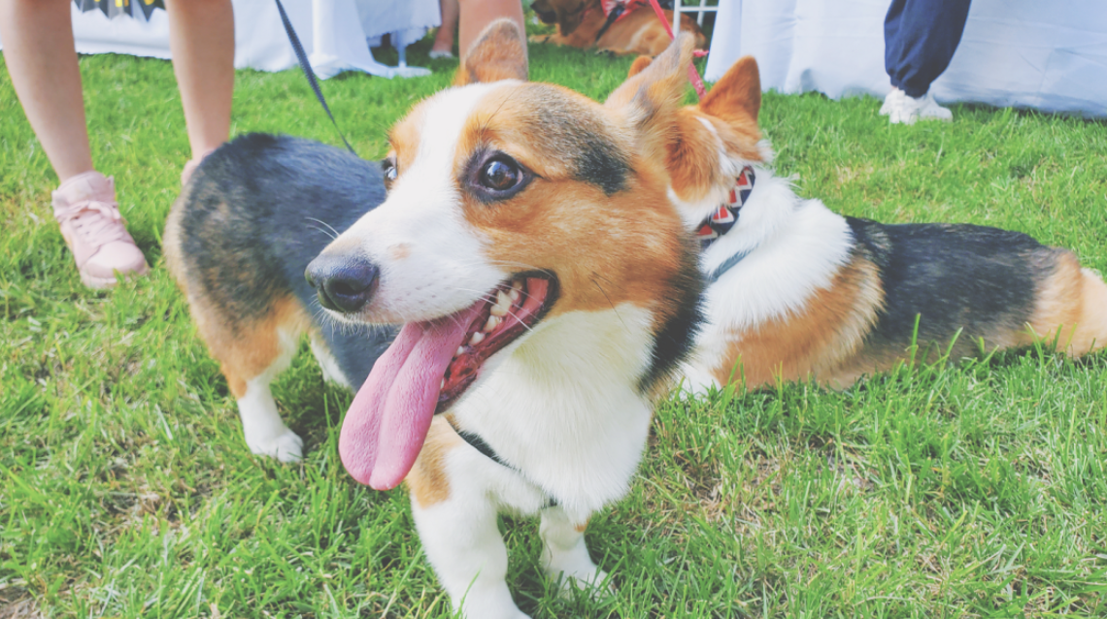
宠物派对
活动内容
爱与陪伴，是最长情的告白，世上最忠诚恒久的感情，莫过于宠物对主人的爱。在养宠群体不断扩大的时下，他们是每一位铲屎官的毛孩子，我们的海阔天空当然少不了毛孩子的陪伴。再这广阔的草地之上，出来自然有他们的一席之地

Slide 9
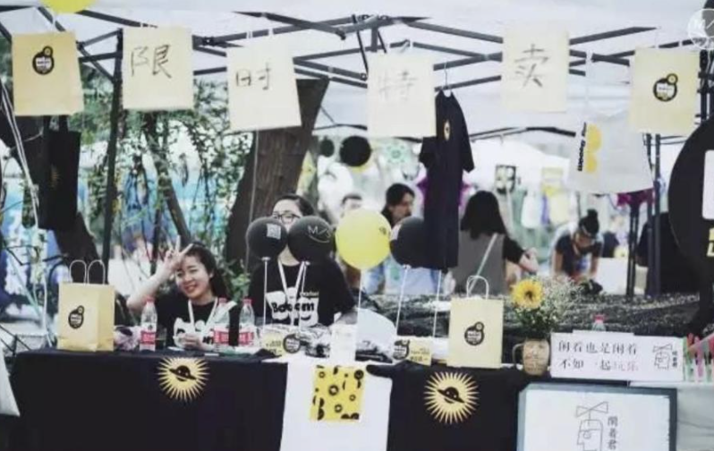
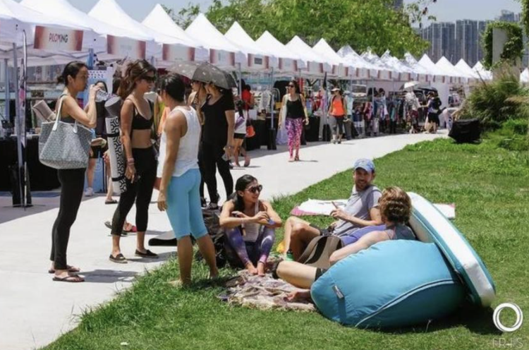
创意集市
活动内容
草地、帐篷、琳琅满目的创意商品，最别出心裁的野外草地集市，带给你冬日的小确幸

Slide 10
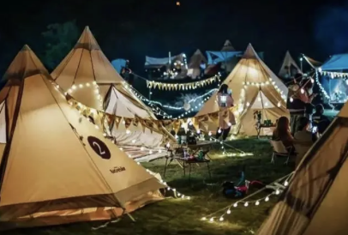
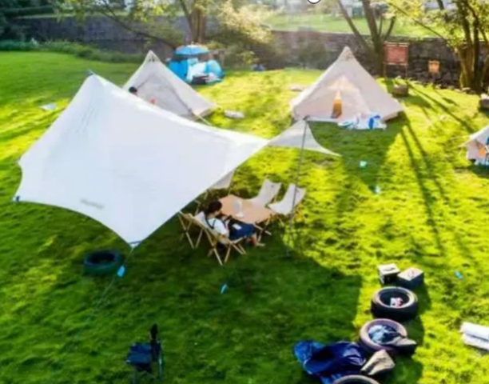
野外露营
活动内容
看惯了城市的车水马龙
总会想念大自然的清新与灵动
我们在钢筋混凝土铸就的城市奋勇高歌
也向往芬芳的绿地与闪亮的星空
野外露营试一次心灵寄托与释怀的灵魂之旅。

Slide 11


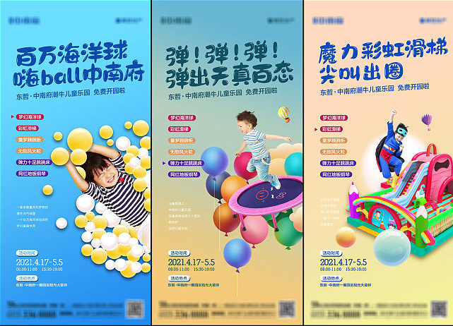
细节拓展
活动前期发布活动亮点海报，以活动主题和亮点展示，设置创意张扬的宣传海报，制造噱头，提前在朋友圈、官微、抖音、小红书等平台进行信息预告，引发关注。
活动预热海报
THE KEY
FIONA

Slide 12


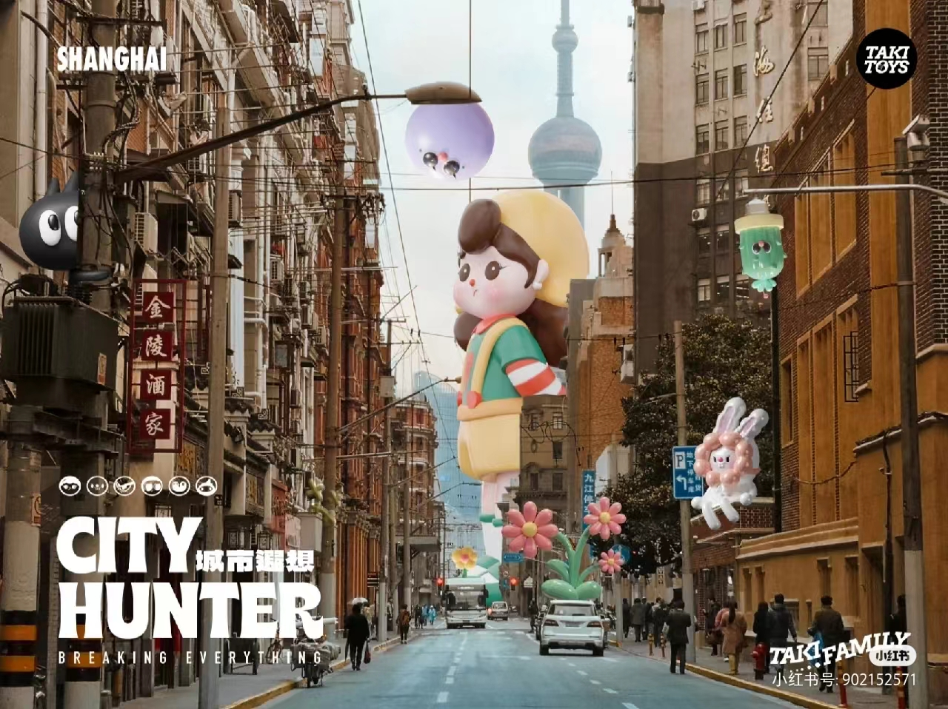
细节拓展
根据现场美陈，围绕活动主题Slogan拍摄超前点播宣传片，在线上投放，营造话题热度，打响活动信息。
超前点播短片
THE KEY
1、形式：超前点播短片（30秒）
2、风格：插画度假网红INS
3、场地：地产项目
4、人物：模特
5、投放平台：抖音/视频号
示意图

Slide 13
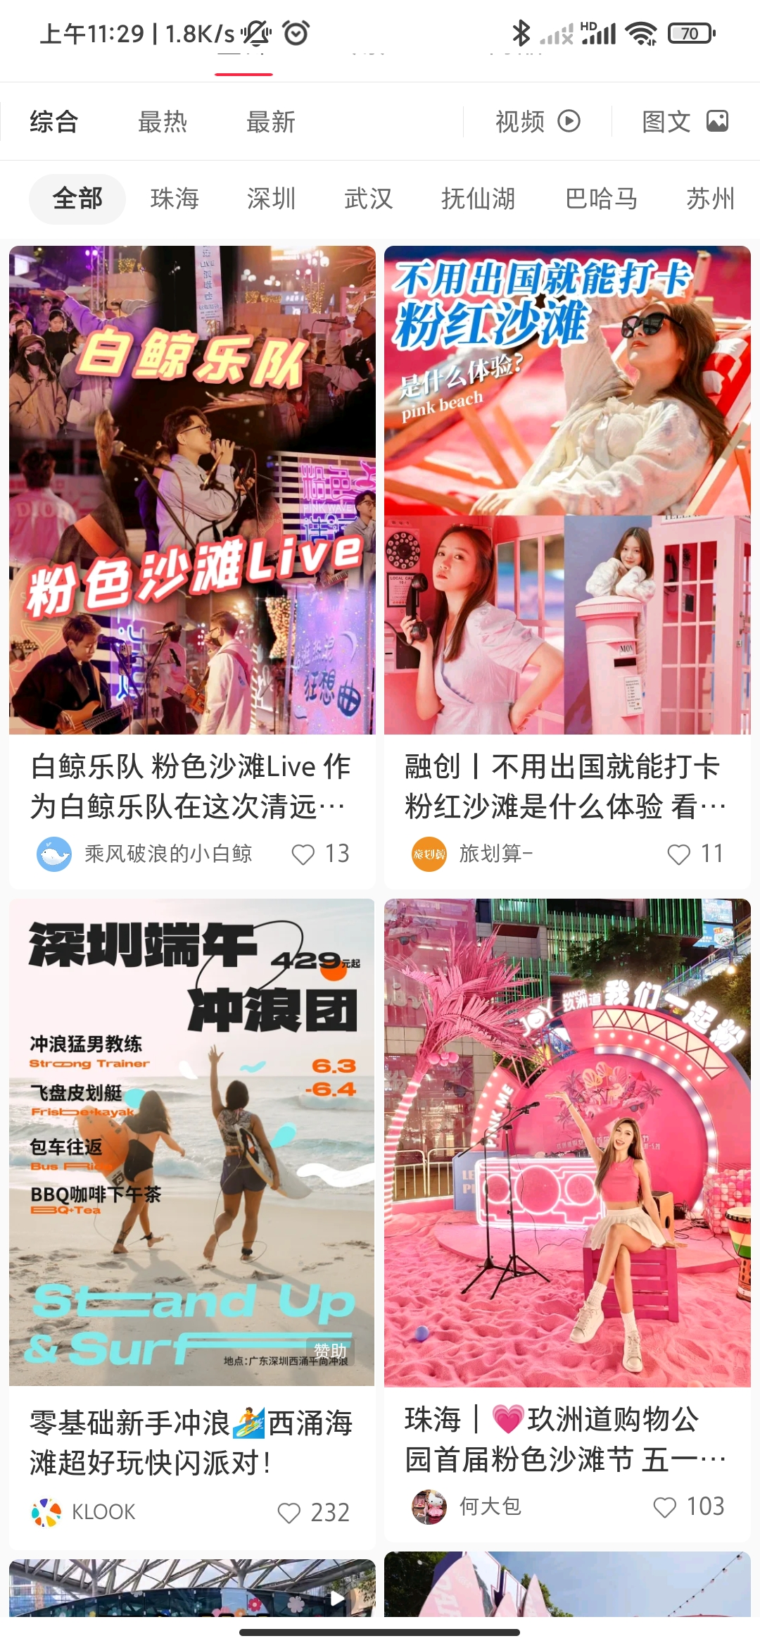
细节拓展
抖音达人集结
邀请知名抖音达人作活动宣传 ，并带TAG #浪潮运动 风筝文化节#，通过短视频、VLOG等途径宣传本次活动，以网红的粉丝经济与粉丝实力，获取更多的浏览与关注、讨论及到场互动。
THE KEY
示意图

Slide 14



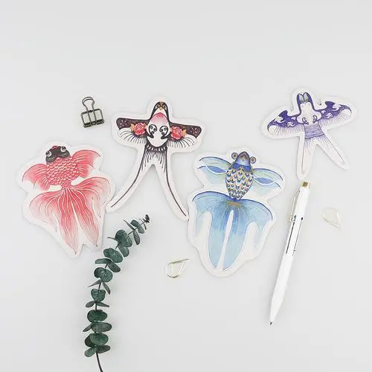

细节拓展
主题风筝签到
大型特装美陈
创意纸鸢签到

Slide 15
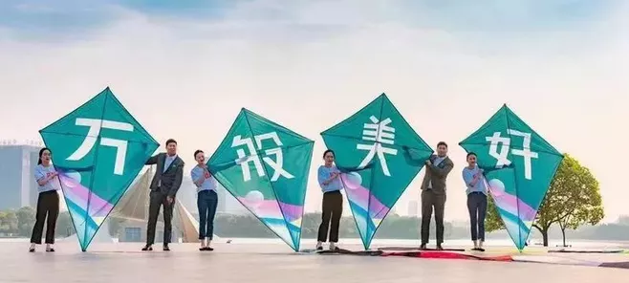
细节拓展
现场氛围
主题文字巨型风筝凌空飘荡

Slide 16
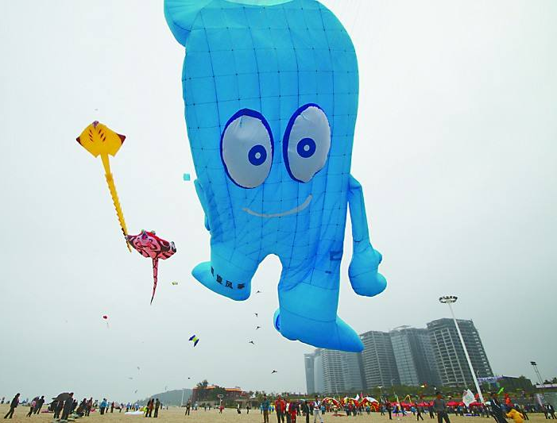
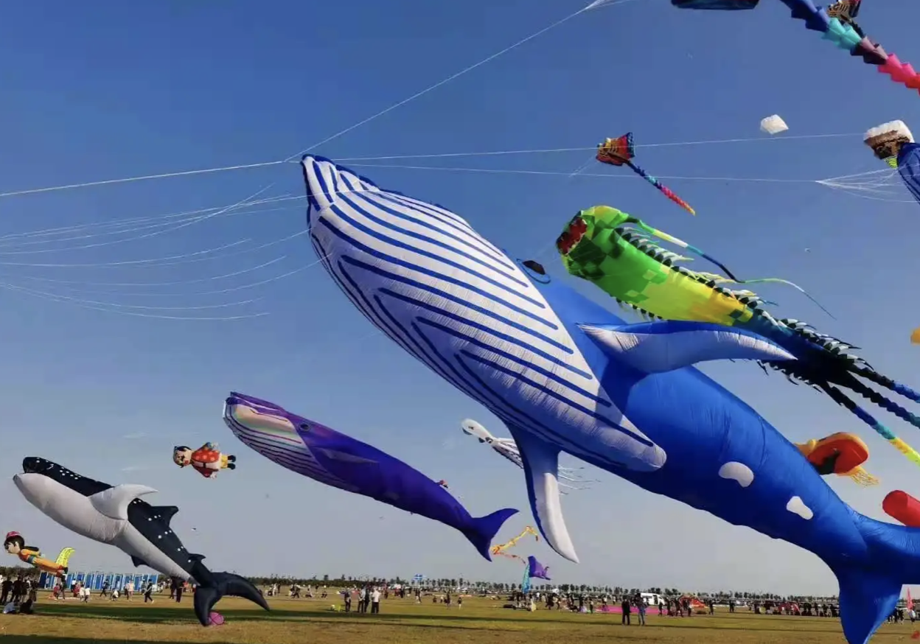
细节拓展
现场氛围
软体风筝定点空飘

Slide 17
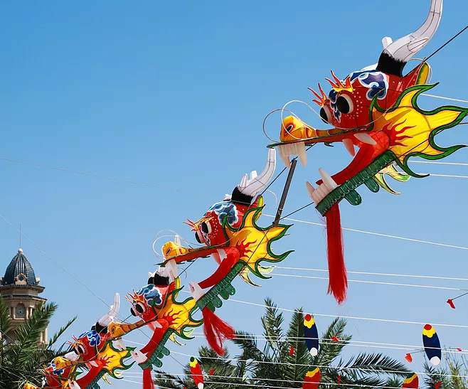
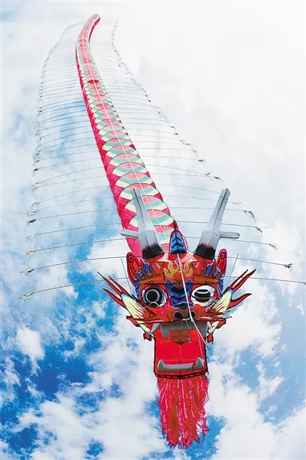
细节拓展
巨型风筝
现场龙头风筝氛围装饰
超大定制主题风筝，由特技人员放飞表演

Slide 18
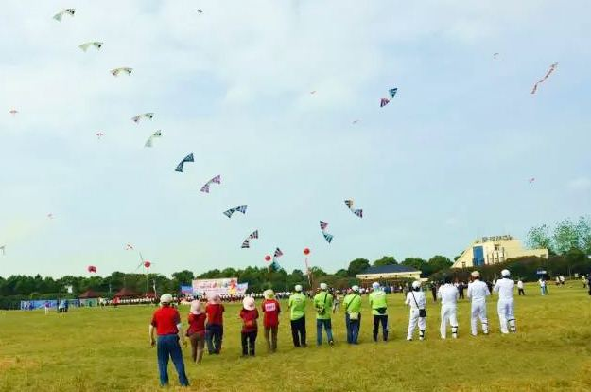
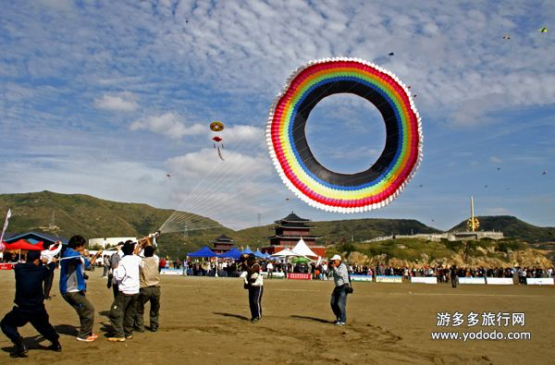
细节拓展
风筝特技表演
邀约专业风筝特级表演队，现场表演特技风筝，无论你是否是风筝爱好者，这都将是一场视觉享受。

Slide 19
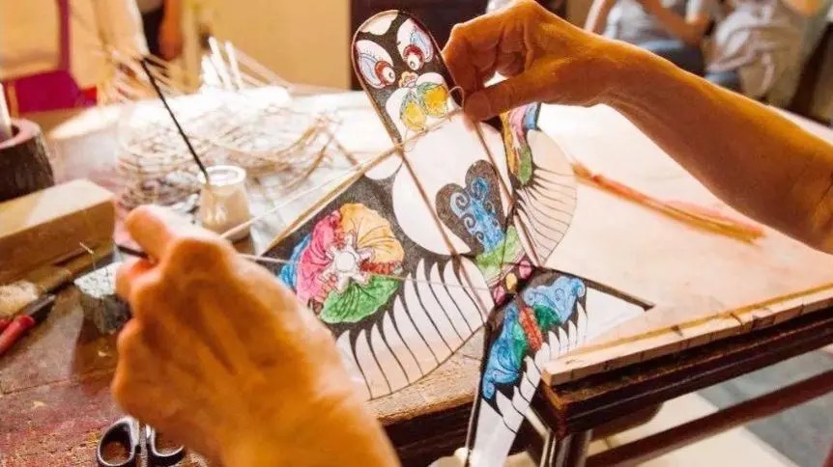
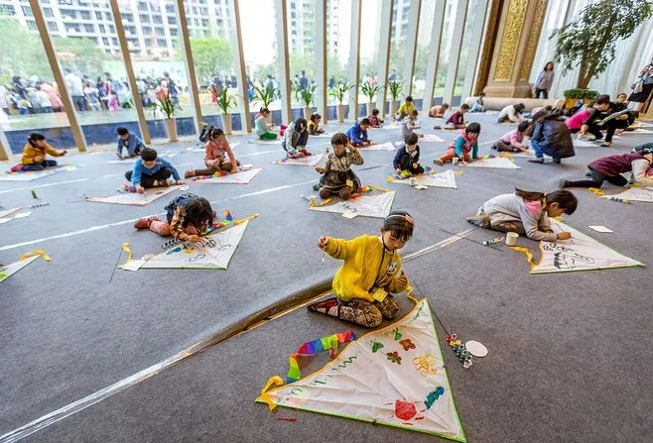
细节拓展
纸鸢DIY
现场摆设手工制作点，邀约非遗手工制作老师，现场准备道具，来宾可通过朋友圈打卡换取参与资格，自己动手设计专属自己的风筝纸鸢

Slide 20
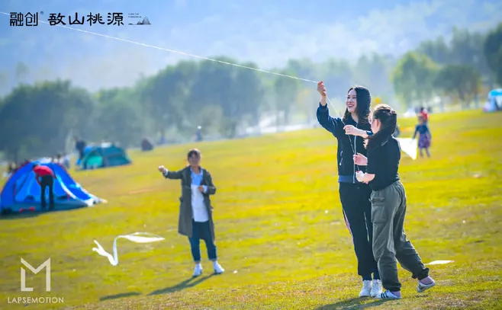
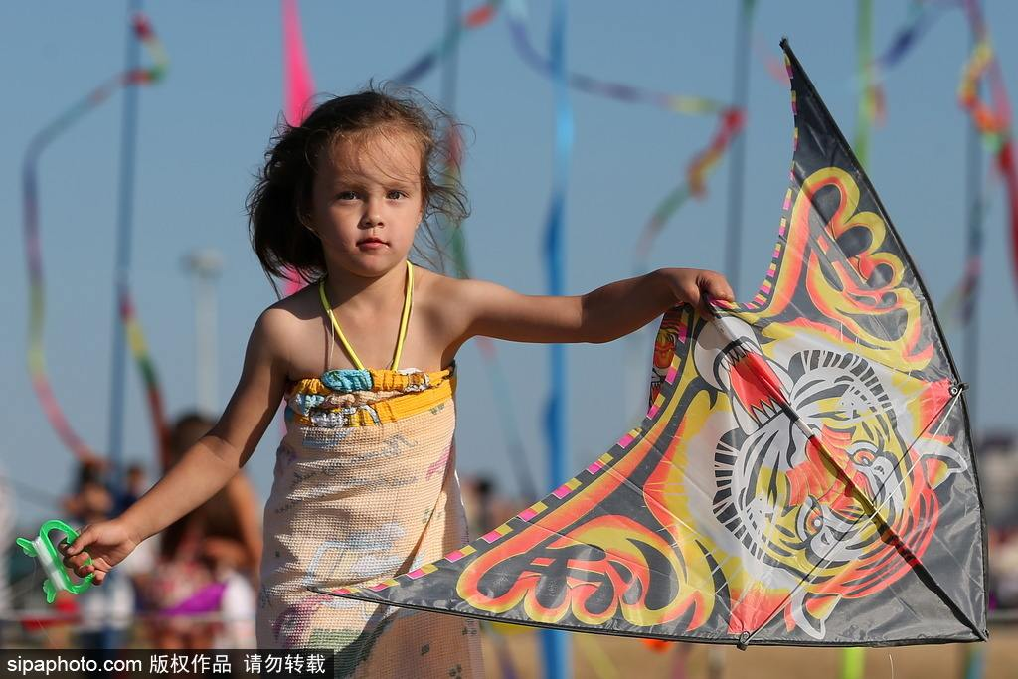
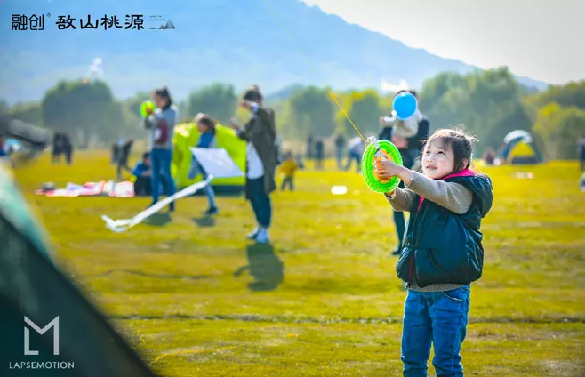
细节拓展
风筝大赛
风筝大赛，来宾皆可参赛，比赛可分为：个人赛、成人双人赛、亲子赛等形式，千筝齐飞，赢得比赛可获得精美奖品。

Slide 21

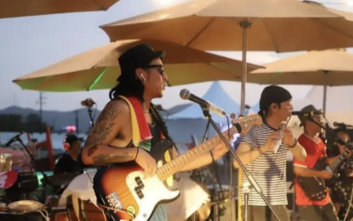
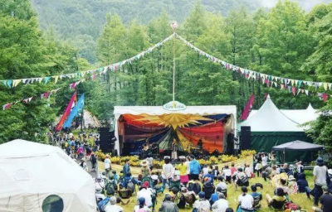

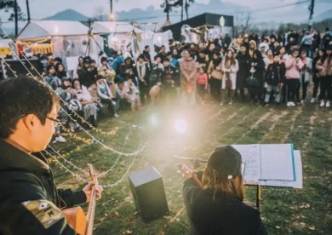
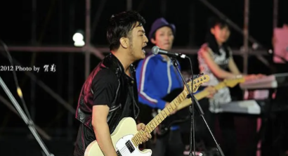
细节拓展
乐队&歌手

Slide 22
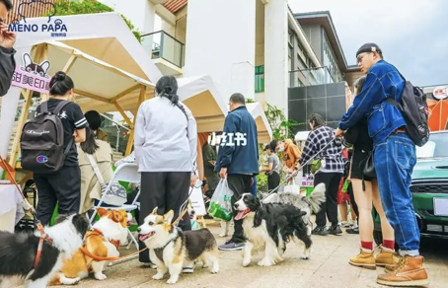
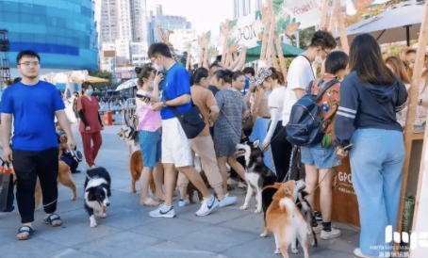
宠物集市沙龙
在宠物经济日益发展的今天，铲屎官是一个庞大群体，在户外草地举办一场宠物相关主题的沙龙活动，定向吸引受众群体。
细节拓展

Slide 23
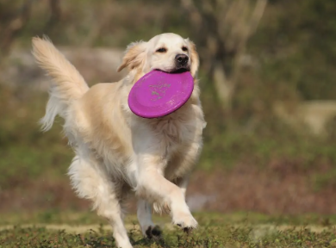
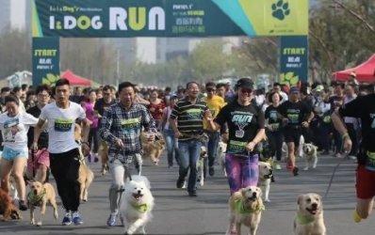
宠主互动游戏
宠物与主人互动比赛。或飞盘比赛，或赛跑比赛。
获得比赛名次，即可活动精美礼品。
此项目意在增加活动互动性、趣味性
细节拓展

Slide 24
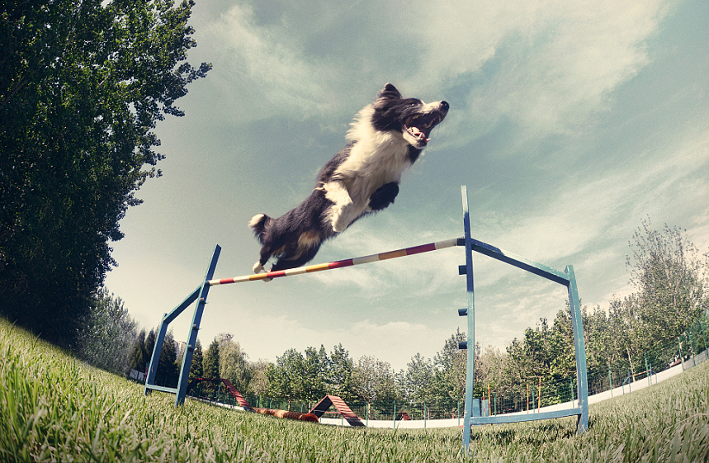
宠物跨栏演出
由驯养师带领宠物现场表演宠物跨障碍表演，并现场抽取来宾基础实操教学。
物料准备：由商家提供障碍物及表演宠物。
细节拓展

Slide 25
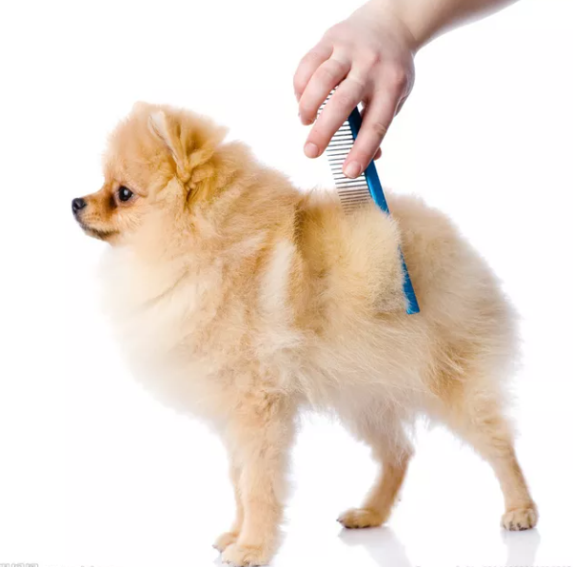
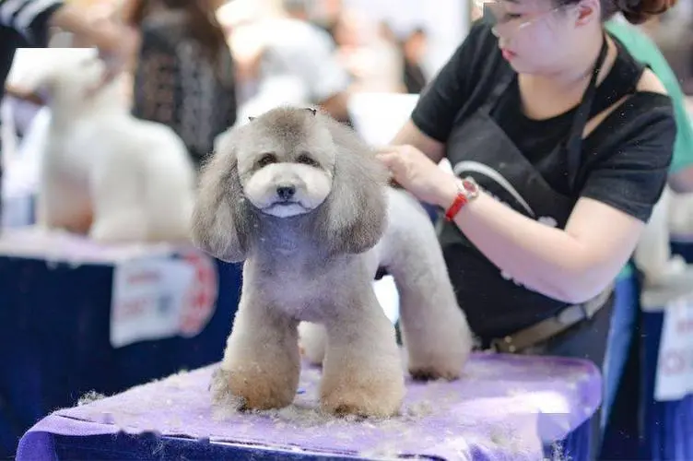
宠物美容DIY
美容类商家现场一对多，以实操形式，为宠物作简单基础美容示范。
参与形式：此项可作为医疗类商家提问环节礼品馈赠，限定数量，参与嘉宾带上自己爱宠实操学习。
细节拓展

Slide 26
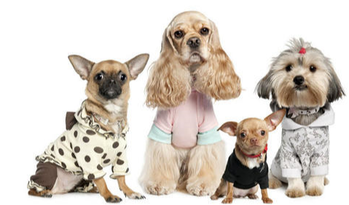
宠物跨栏演出
设置固定展台，宠物们身着特定服饰展示。
参与形式：铲屎官可自带相关服饰，主办准备相关服饰备选及填充。
物料准备：填充服饰由商家赞助提供，服饰上可配品牌LOGO 。
细节拓展

Slide 27
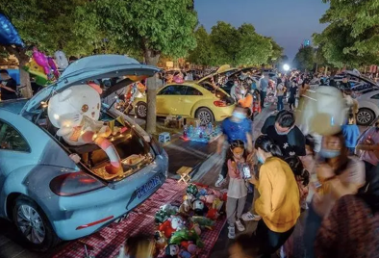
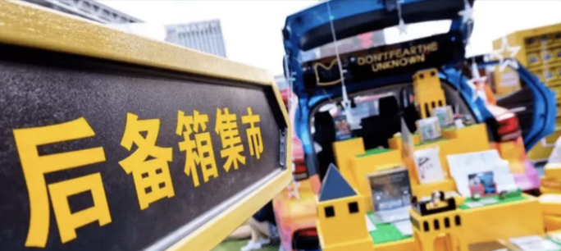
细节拓展
后备箱集市
THE KEY
FIONA

Slide 28
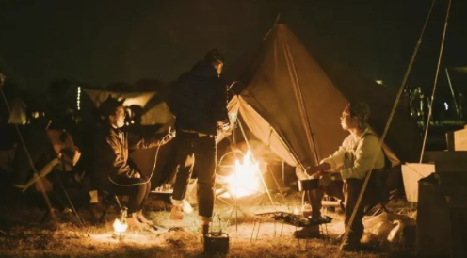
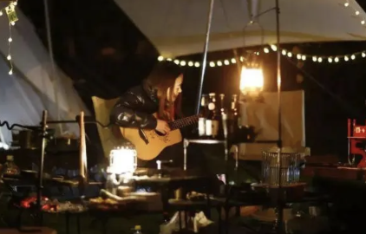
细节拓展
露营晚会
THE KEY
FIONA

Slide 29
应急预案

Slide 30
现场布置
Emergency plan
01. 负责整个会场的平面活动及布置，时间周期7-8天；
02. 在搬运布置器材时要注意使用场地或者指定通道，确保安全；
03. 在施工过程中要注意遵守活动场地的各项规章制度；
04. 在整个布置过程中如果出现问题，需先与活动场地工作人员联系；
05. 在规定的时间内要完成整个活动布置工作；
06. 在施工结束后，要注意保持会场清洁；
07. 布置结束后，预留3-4名工作人员，配合其他活动工作，直至活动结束；
08. 注意施工安全及保证施工质量；
09. 注意活动过程中来宾动线的防滑、放跌、防水、防电工作；
10. 确保活动用电安全，确保用电负荷的承受力50千瓦；
11. 用电包括，灯光、音响、照明、集市、大滑梯等；
12. 与场地工作人员对接电工联系方式，一旦出现断电情况，可第一时间进行沟通、处理。

Slide 31
突发事件
Emergency plan
01. 活动公司与主办方共同成立“突发性事件”工作组，负责现场安全工作；
02. 对现场工作人员，尤其是安保人员进行岗前消防安全培训；
03. 活动公司与主办方相关工作人员事先制定保障性逃生路线；
04. 确保场地内所有安全通道、消防栓等消防设备正常使用，确认了解应急消防设备位置；
05. 为了避免各个区域内人员流动通道阻塞，各区域内由专门的安保人员和工作人员维持现场秩序，及时疏导人流；
06. 现场设置安保人员，及时处理突发事件；
07. 确保场地电力资源安全，安排专人在整个会议期间监督电力安全问题，如出现隐患即刻与工程部确认解决方案；
08. 现场所有物料由活动公司设置专员管理，确保物料的安全及统计工作，设备器材由搭建公司和灯光音响公司工作人员配合管理。

Slide 32
特殊天气/安全医疗
Emergency plan
01. 预先查询天气预报，预先准备防雨措施，对沙滩区域、舞台区域、用电区域等进行防雨布遮盖；
02. 如遇突发阴雨天气，准备雨伞雨衣，保障人员出行；
03.现场配备临时医疗救护人员及医药箱，以备现场应急所需

Slide 33
其他预案
Emergency plan
消 防：活动保持畅通无阻，现场设置灭火器材。保安人员落实禁止把易燃易爆物品等任何可能威胁现场安全的物品带入场内。
防盗窃：与保安负责人沟通，制定严格的安全保卫措施，在现场要安排专人看护重要展品和私人物品，以防丢失。
防骚乱：同时合理进行人流控制，疏导现场，避免恶性事件发生。
紧急疏散方案：
遇有紧急情况时，以最快速度调集保安人员至各出入口等重要位置，同时在场内各通道处维持秩序，使所有人员迅速、有序、安全地疏散；
遇有异常紧急情况时，安全保卫组以最快速度拨打110、119、120等相关电话，告知现场情况并派专人在约定地点等待。
活动进行途中，音响设备如电压不足不稳，导致保险跳闸的，马上安排电工维修电箱，保证最快的速度恢复现场气氛；
如活动中人员发生争执，工作人员马上上前劝阻协调，马上通知相关负责人进行调解。
防断电：现场提供150千瓦发电设备，确保现场供电的稳定性

Slide 35

《浪潮运动》
THANKS
创意
设计
策划
分享热爱及可爱的一切

